Slide 1


Název prezentace
Název projektu | Rozvoj vzdělávání na Slezské univerzitě v Opavě
Registrační číslo projektu | CZ.02.2.69/0.0./0.0/16_015/0002400
Prezentace předmětu:
Mezinárodní cestovní ruch
Vyučující:
Ing. Patrik Kajzar, Ph.D.

Slide 2


4. Regionální rozložení mezinárodního cestovního ruchu
Ing. Patrik Kajzar, Ph.D.
Předmět:
Mezinárodní cestovní ruch
Tato přednáška byla vytvořena pro projekt„Rozvoj vzdělávání na Slezské univerzitě v Opavě“ Opavě

Slide 3
Mezinárodní cestovní ruch
Podle Světové organizace cestovního ruchu (United Nations World Tourism Organisation – UNWTO) stále více destinací po celém světě začalo investovat do oblasti cestovního ruchu a začaly se otvírat světu.
Cestovní ruch se stal jejich hlavním hnacím motorem díky socio-ekonomickému pokroku prostřednictvím příjmů z vývozu, při vytváření pracovních míst a zakládání podniků a při rozvoji infrastruktury. Během posledních 60 let cestovní ruch pokračuje v expanzi a diversifikaci.
Cestovní ruch se stává z jedním z největších a nejrychleji rostoucích ekonomických sektorů na světě.
Vedle tradičních turistických destinací, jakými jsou Evropa či Severní Amerika, čím dál více turistů začíná objevovat „nové destinace“ (např. Jižní Súdán, Rovníkovou Guineu, souostroví Bazaruto v Indickém oceánu, atd.)

Slide 4
Mezinárodní cestovní ruch
I přes občasné hospodářské výkyvy, roste počet zahraničních turistů nepřerušovaně, z 25 miliónů v roce 1950, přes 278 miliónů v roce 1980 a 528 miliónů v roce 1995
V roce 2012 bylo celosvětově zaznamenáno 1 035 mil. příjezdů turistů, což bylo o 3,9 % více než v roce 2011. Jednalo se tak o absolutně největší výkon v historii cestovního ruchu, protože v mezinárodních příjezdech byla poprvé překonána hranice jedné miliardy.
Mezinárodní příjezdy turistů vzrostly v roce 2016 meziročně o 3,9 % na 1 235 mil. UNWTO předpovídá, že do roku 2030 se zvýší až na 1,8 mld.

Slide 5
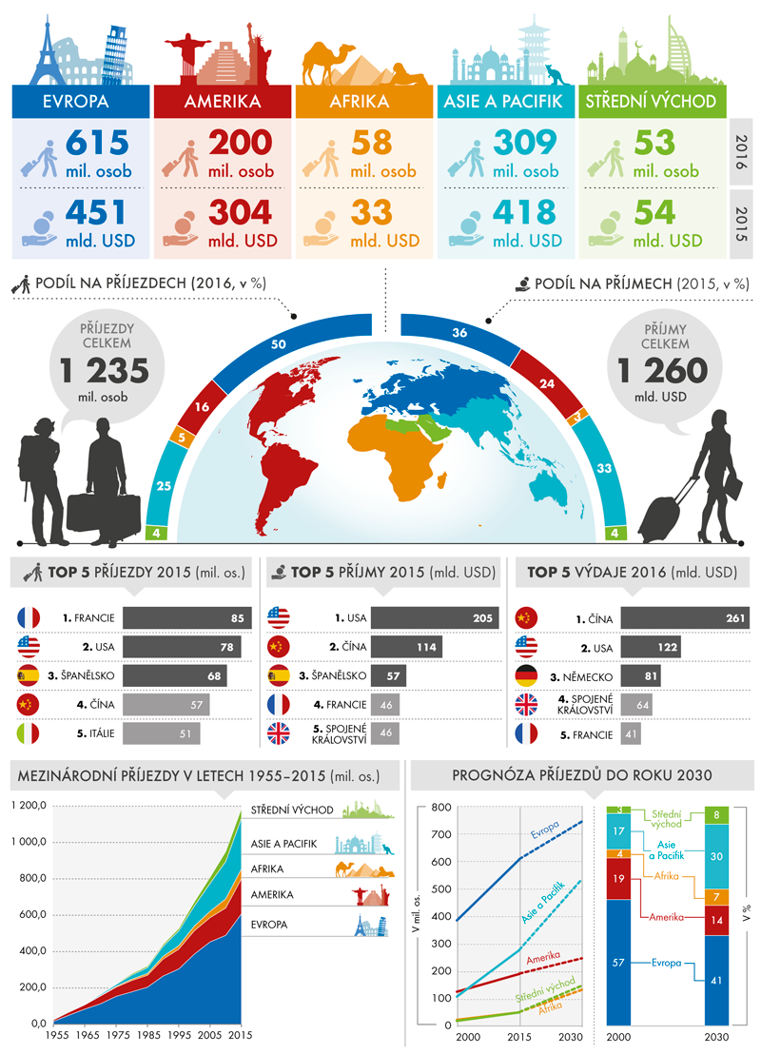
Mezinárodní cestovní ruch
Obr.1: Mezinárodní příjezdy turistů v roce 1955 – 2015 (mil. os.)
Obr.2: Prognóza příjezdů do roku 2030
Zdroj: Lejsek, Z., 2017
Zdroj: Lejsek, Z., 2017

Slide 6
Mezinárodní cestovní ruch
Celkové příjmy z cestovního ruchu za rok 2012 byly odhadovány na 1 075 mld. dolarů USD (837 mld. eur) proti 1 042 mld. dolarů (749 mld. eur) v roce 2011, což představovalo meziročně o 3,2, resp. o 11,7 % více. Nárůst příjmů z mezinárodního cestovního ruchu přitom zaostával za počtem mezinárodních příjezdů, což je typický trend během období zotavování.
Denní výnosy z cestovního ruchu na Zemi v roce 2015 činily čtyři miliardy dolarů. Celkové výnosy z mezinárodního cestovní ruchu dosáhly přibližně půldruhého bilionu dolarů.
Nejvíce příjmů dlouhodobě získávají Spojené státy americké. Ve výdajích na cestování zase dominuje od roku 2012 Čína.

Slide 7
Regionální rozložení mezinárodního turismu podle UNWTO
UNWTO dělí svět do pěti základních regionů, kterými jsou Afrika, Amerika, Asie a Pacifik, Evropa a Blízký východ.
Tyto regiony se dále dělí na menší územní celky. Afrika se člení na Severní a Subsaharskou část.
Amerika se člení na Severní Ameriku, Karibik, Střední Ameriku a Jižní Ameriku.
Asie a Pacifik se člení Severovýchodní a Jihovýchodní Asii, Oceánii a Jižní Asii.
Evropa se člení na Severní, Západní, Střední a Východní, Jižní a Středomořskou část.

Slide 8
Evropa
Evropa s Asií tvoří jednotný superkontinent Euroasii, vzhledem k historickému a kulturnímu vývoji je považována za samostatný světadíl.
Evropa se nachází na severní, východní a západní polokouli, v mírném klimatickém pásu.
Jedná se o region velmi členitý, nejrobustnější ze sledovaných 5 regionů co do objemu mezinárodních příjezdů / výjezdů i příjmů / výdajů.
Zároveň je Evropa regionem s nejnižší dynamikou růst mezinárodního turismu.
Evropský region se dělí na 5 subregionů:
Z. Evropa (Rakousko, Belgie, Francie, Německo, Nizozemsko, Švýcarsko atd.)
J. Evropa (Řecko, Itálie, Španělsko, Portugalsko, Chorvatsko, Albánie a další)
Střední a V. Evropa (Arménie, Bělorusko, ČR, Slovensko, Polsko, Moldávie a další)
Severní Evropa (Dánsko, Finsko, Irsko, Island, Norsko, Švédsko, VB),
Východní Středomořské státy (Kypr, Izrael, Turecko)

Slide 9
Evropa
Je typická nadprůměrným podílem vnitroregionálních příjezdů a výjezdů (asi 90 %ú, a to mimo jiné díky vysoké intenzitě turismu mezi zeměmi sousedními nebo blízkými i díky kratším vzdálenostem mezi jednotlivými zeměmi.
Asi 50 % mezinárodních příjezdů do Evropy se uskutečňuje silniční dopravou, letecky téměř 40 %.
Hlavním důvodem cesty jsou rekreační, prázdninové a volnočasové cesty (asi 50 %), obchodní cesty (25 %) a návštěvy příbuzných a známých, náboženské cesty (asi 25 %).
Region Evropy je regionem heterogenním, zahrnujícím ekonomicky i kulturně odlišné země.

Slide 10
Evropa
Obr.3: Mezinárodní příjezdy turistů v roce 2015
(mil. os.)
Rozdělíme-li svět na rozvíjející se a rozvinuté ekonomiky, pak se rychleji a lépe se světovou krizí vyrovnaly země z první skupiny.
V roce 2015 mezi nejvíce navštěvované destinace patřila Francie, USA, Španělsko, Čína a Itálie.
Zdroj: Lejsek, Z., 2017

Slide 11
Evropa
Obr.4: TOP 5 příjmy 2015 (mld. USD)
Nejvíce příjmů z mezinárodního cestovního ruchu dlouhodobě získávají Spojené státy americké.
V roce 2015 to bylo téměř 205 mld. dolarů (meziročně o 7 % více).
Zároveň jsou USA po Francii druhou nejnavštěvovanější zemí světa (77,5 mil. příjezdů za rok 2015).
Výrazně pozitivní saldo cestovního ruchu mají také Španělsko a Francie, které z hlediska příjmů obsadily třetí a čtvrté místo.
Zdroj: Lejsek, Z., 2017

Slide 12
Evropa
Obr.5: TOP 5 výdaje 2016 (mld. USD)
Ve výdajích na cestovní ruch (CR) od roku 2012 dominuje světovým žebříčkům Čína, která je zároveň druhá v příjmech.
Její náskok se rok od roku výrazně zvyšuje. Porazila oba dřívější dlouhodobé lídry výdajových tabulek – Německo a USA.
Není bez zajímavosti, že výdaje čínských turistů rostly v posledních patnácti letech nejrychleji ze všech. Od roku 2000 se téměř dvacetkrát zvýšily na 250 mld. dolarů v roce 2015 a lze očekávat, že ještě porostou.
Zdroj: Lejsek, Z., 2017

Slide 13
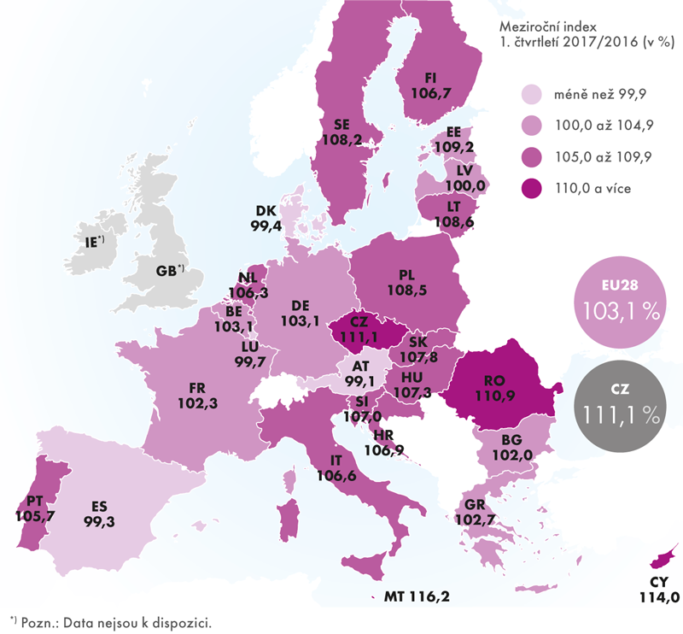
Evropa
Obr.6: Meziroční index počtu příjezdů hostů za 1. čtvrtletí 2017:
Největší meziroční zvýšení poptávky po ubytování zaznamenaly středomořské ostrovní státy Malta (+16,2 %) a Kypr (+14,0 %).
Tyto oblíbené dovolenkové destinace jsou vyhledávané především zahraničními turisty z celé Evropy a stejně tak tomu bylo na začátku roku 2017.
Zdroj: Mikula, R., 2017

Slide 14
Evropa
Podíl domácí klientely v ubytovacích zařízeních činil na Kypru 34 % a na Maltě pouze 14 %.
Česká republika, která se umístila hned za nimi a skončila s meziročním nárůstem počtu ubytovaných osob na třetím místě (+11,1 %), je u domácích hostů více v oblibě.
Jejich podíl na ubytování se přiblížil 50 %. Více než 10% nárůst hostů hlásilo rovněž Rumunsko (+10,9 %).
Na opačném konci žebříčku se umístily turistické velmoci, jako jsou Rakousko, Španělsko, Dánsko a Lucembursko

Slide 15
Evropa
Obdobnou situaci jako u příjezdů bylo možné pozorovat na evropském kontinentu také u počtů přenocování.
Ve všech hromadných ubytovacích zařízeních na starém kontinentu se počet strávených nocí za první tři měsíce roku 2017 meziročně zvýšil o tři miliony, tedy o 0,7 %.
Celkem sedm zemí zaznamenalo pokles, ostatní státy hlásily zvýšení počtu přenocování. Kypr jako jediný si připsal dvouciferný nárůst počtu nocí, a to o 20,2 %.
Česká republika se s odstupem držela na druhém místě (+9,3 %) a další pozice patřily Estonsku (+8,8 %), Rumunsku (+7,1 %) a Maďarsku (+6,8 %). Na opačném pólu spektra byly země, kde došlo meziročně k poklesu přenocování.

Slide 16
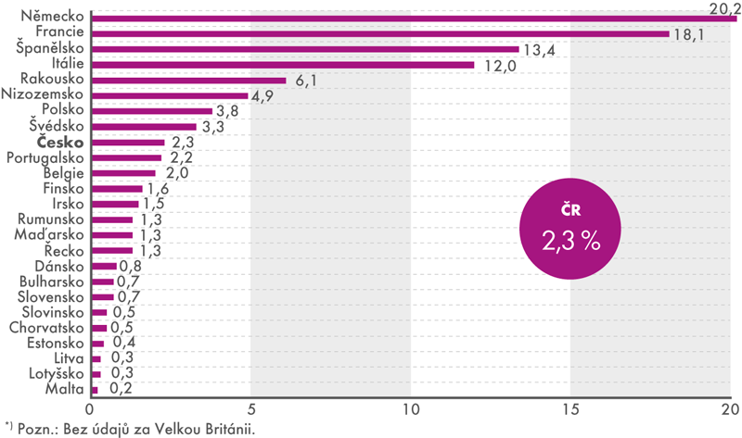
Evropa
Překvapivé bylo snížení počtu přenocování v zemích, jako jsou Rakousko (–3,1 %) a Španělsko (–3,0 %). Obě tyto turisticky atraktivní destinace tvořily bezmála čtvrtinu (24 %) uskutečněných nocí v celé Evropské unii.
Obr.7:Podíly jednotlivých zemí na počtu příjezdů hostů v EU28*) v 1. čtvrtletí 2017 (v %)
Zdroj: Mikula, R., 2017

Slide 17
Evropa
Z příjezdů zahraničních hostů stojí za povšimnutí především nárůst příjezdů z Německa (543 tis. hostů) s meziročním zvýšením o 12,6 %.
Ve sledovaných ubytovacích zařízeních představují Němci pětinu zahraniční klientely. Druhou nejpočetnější skupinu ubytovaných tvořili Slováci (182 tis., +10,3 %).
Na třetím místě se umístili rezidenti Spojených států amerických (169 tis. příjezdů, meziroční zvýšení o 8,8 %).
Nadprůměrný zájem o ubytování ve sledovaných zařízeních měli i nadále hosté z Číny (+52,9 %) a z Ruska (+56,7 %).

Slide 18
Česká republika
Do Česka přijelo v roce 2016 rekordních 31,1 milionu zahraničních návštěvníků, meziročně o 11,7 procenta více.
V tuzemských hotelech, penzionech, kempech a soukromí se jich z toho ubytovalo 12,2 milionu. Dalších 16,2 milionu byli jednodenní návštěvníci a 2,6 milionu cizinců byli tranzitující návštěvníci.
Zahraniční návštěvníci v roce 2016 v Česku utratili podle odhadu celkem 228 miliard Kč. Ve srovnání s rokem 2015 tak vzrostly jejich celkové výdaje o 22 miliard korun, tedy o 10,5 procenta.
Hlavními důvody návštěvy ČR jsou především nákupy a dovolená.

Slide 19
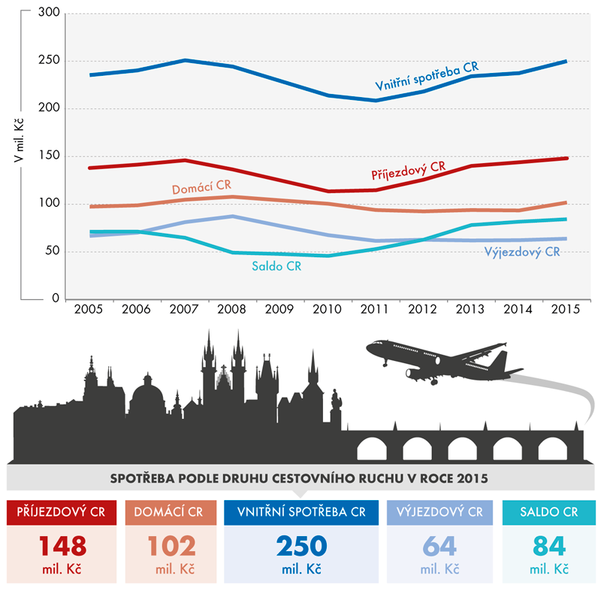
Česká republika
Obr.8: Spotřeba a saldo cestovního ruchu v České republice v letech 2005–2015
Souhrnným ukazatelem poptávky všech návštěvníků České republiky (bez ohledu na to, zda jde o českého rezidenta či návštěvníka ze zahraničí) je spotřeba cestovního ruchu.
Jedná se o celkový objem výdajů za cestovní ruch v celém národním hospodářství. V roce 2015 dosáhla tato spotřeba hodnoty 250 mld. Kč, což bylo v meziročním srovnání o 5,3 % více.
Příjezdový cestovní ruch tvořil 59 % z této částky a generoval příjmy ve výši 148 mld. Kč.
Zdroj: Lejsek, Z., 2017

Slide 20
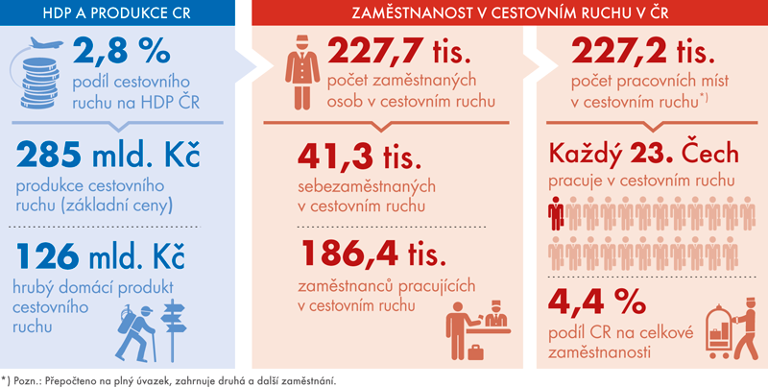
Česká republika
Obr.9:Ekonomický význam cestovního ruchu v České republice v roce 2015
Zdroj: Lejsek, Z., 2017

Slide 21
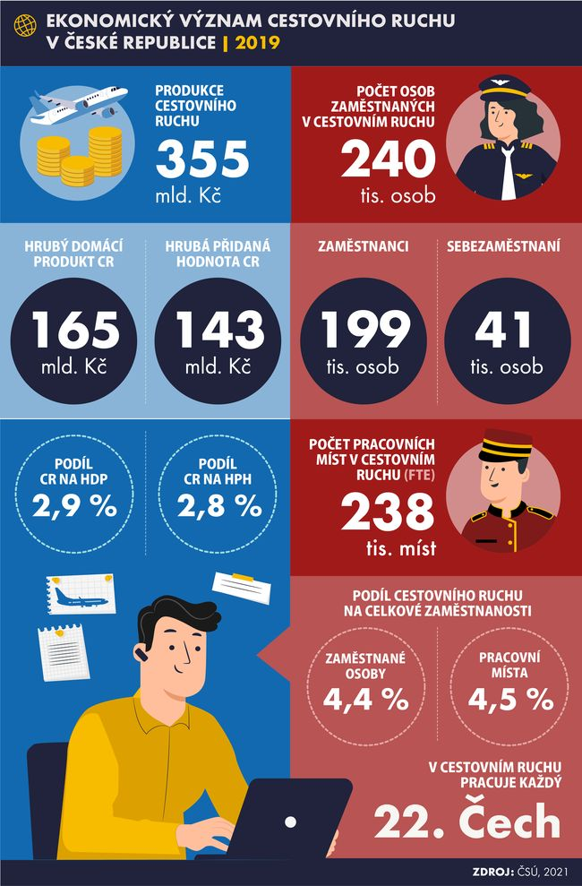

Slide 22
Česká republika
Nákupnímu cestovnímu ruchu dominují destinace v blízkosti větších hraničních přechodů jako jsou Aš, Folmava, Hodonín, Chomutov či Cheb.
Tři čtvrtiny turistů míří především do Prahy.
S odstupem následují Brno, Český Krumlov, Karlovy Vary, Plzeň a lázeňská a turisticky zajímavá místa.
Nejnavštěvovanějším turistickým cílem roku 2016 byl Pražský hrad, kam zavítalo celkem 2,1 milionu návštěvníků, což bylo meziročně o 12 % více.
Na druhé příčce se umístila lanová dráha na Petřín. Ta za rok 2016 svezla téměř 1,8 milionu návštěvníků, což bylo o 19 % více než v roce předchozím. Významný nárůst zaznamenala i většina dalších objektů v první desítce. Například pražské ZOO, která skončila na třetím místě, vzrostla meziročně návštěvnost o 10 %, na celkových 1,4 milionu návštěvníků

Slide 23
Česká republika
V rámci Moravskoslezského kraje byla nejnavštěvovanější turistickou atrakcí Dolní oblast Vítkovic a Landek Park v Ostravě, kterou navštívilo 1 301,6 mil. turistů.
Nejvíc návštěvníků do ČR tradičně přijíždí z Německa (40 procent), Slovenska (12 %) a Rakouska (9 %). V případě turistů, kteří se v ČR ubytují, tvoří největší skupinu také Němci, kterých je 16 procent. Dále jsou to Italové (8 %) a Britové (8 %).

Slide 24
Asijsko-pacifický region
Představuje území od Iráku, přes Írán, Afghánistán, Mongolsko až po Japonsko a pak na jih až po Austrálii.
Region Asijsko – pacifický se vyznačuje výrazně vysokou dynamikou růst, díky níž zvýšil ve všech ukazatelích v posledních přibližně deseti letech svůj podíl na mezinárodním turismu a z hlediska umístění se dostal před kdysi významnější region Ameriky.
Obr.10: Klíčové ukazatele mezinárodního cestovního ruchu (příjezdy, příjmy)
Zdroj: Lejsek, Z., 2017

Slide 25
Asijsko-pacifický region
Regionální rozložení mezinárodního turismu je ovlivněno řadou faktorů primární a sekundární nabídky, mezinárodní poptávky, faktory ekonomickými, sociokulturními, bezpečnostními, politickými, zdravotními a dalšími.
Kromě toho mnohé země Asijsko-pacifického regionu považují turismus za významný činitel svého národního hospodářství (např. Malajsie, Thajsko, Indonésie) a podporují jeho rozvoj účinnou politikou v oblasti marketingu, výstavbou infrastruktury a dalšími nástroji.
Země v tomto regionu jsou navíc zeměmi s vysokými tempy růstu, s rozvoje infrastruktury (včetně infrastruktury pro turismus) a zlepšující se dopravní dostupností, s množstvím atraktivit i odlišným sociokulturním prostředím.
Zatím je asi 80 % mezinárodní poptávky po tomto regionu generováno vnitroregionálně, právě díky zvyšující se životní úrovni obyvatelstva regionu.

Slide 26
Asijsko-pacifický region
Nejvýznamnějším subregionem je sugregion Severovýchodní Asie (více jak polovina mez. příjezdů) a to díky destinacím jako Čína, Hongkong.
V jihovýchodním subregionu jsou nejvýznamnější destinacemi Malajsie, Thajsko, Singapur.
Subregion Jižní Asie má nejnižší podíl co do příjezdů i příjmů. Nejvýznamnější destinací je Indie.
Asijsko – pacifický region patří k nejdynamičtějším, a to zejména díky destinacím subregionů SV a JV Asie.
Uvedené subregiony vykazují i vysoký stupeň rezistence proti negativním vnějším vlivům a případné zpomalení poptávky či její propad mají pouze krátkodobý charakter.
Jedním z faktorů rozvoje příjezdového turismu je jistě i exitence uskupení APEC, ASEAN.
Význam subregionů podle výdajů na výjezdový turismus se liší. Nejvýznamnějším subregionem je SV Asie (70%) se zdrojovými trhy Japonsko (30%), Čína, Honkong.
Druhým nejvýznamnějším je subregion JV Asie díky Singapuru a třetím pak subregion J.Asie.

Slide 27

Amerika
Region Ameriky zahrnuje Severní, Jižní i Střední Ameriku a donedávna představoval hned po Evropě druhý nejvýznamnější region co do sledovaných ukazatelů.
Vzhledem ke zpomalení tempa vývoje (a v některých letech dokonce propadu) mezinárodního turismus zejména v USA, které jsou nejvýznamnějším zdrojovým trhem i destinací v regionu Amerik, ztratil region svoji dynamiku ve prospěch regionu Asijsko-pacifického.
Obr.11: Klíčové ukazatele mezinárodního cestovního ruchu (příjezdy, příjmy)
Zdroj: Lejsek, Z., 2017

Slide 28
Amerika
Region Ameriky je regionem s nejnižší dynamikou mezinárodních příjezdů, jehož podíl na příjmech byl vždy výrazně vyšší než podíl na příjezdech.
Od roku 2001 se však region (zejména USA) potýkal s neustálými problémy v podobě politicko – bezpečnostních rizik (11.září 2001) a zdravotních rizik (SARS, 2003)
Závislost vývoje regionu na vývoji příjezdového turismu do USA je značná (v roce 2009 směřovalo do USA 40 % veškerých příjezdů a téměř 57 % příjmů) a ostatní země nejsou schopny uvedený negativní trend zvrátit.
Pokud jde o meziregionální příjezdy / výjezdy, lze vymezit hlavní proudy meziregionální návštěvnosti charakteristické pro poslední 2 dekády, i když s klesajícím podílem Evropy a Amerik.
Podíl vnitroregionálních a meziregionálních příjezdů i výjezdů se v jednotlivých regionech liší.
Vyšším než průměrným podílem meziregionálních příjezdů se vyznačují regiony

Slide 29
Amerika
Střední východ (50 %), Afrika (40-45 %) a Ameriky (20 – 25 %).
Region Ameriky se dělí na 4 subregiony, z nichž nejvýznamnější pozici zaujímá S.Amerika, a to díky zejména USA.
Ostatní subregiony, především subregion Karibik a Střední Amerika se vyznačují vyšší dynamikou.
J. Amerika zahrnuje destinace, jejichž potenciál zůstává doposud nevyužit a jejichž rozloha i atraktivity pro turismus jistě neodpovídají objemům turismu na úrovni nižší, než jsou mezinárodní příjezdy a příjmy ČR.
Význam subregionů podle výdajů na výjezdový turismus se příliš neliší, avšak pozice subregionu S.Ameriky je daleko výraznější a dosahuje hodnot až 85 % na celkových regionálních výdajích (zejména díky USA).
Podíl J. Ameriky na výdajích na mezinárodní výjezdy představuje asi 10 %.

Slide 30

Afrika
Region Afrika odpovídá teritoriálnímu vymezení afrického kontinentu s výjimkou Libye a Egypta, které jsou dle metodiky řazeny k regionu Středního východu.
Region Afrika se vyznačuje poměrně vysokými tempy růstu, avšak vyšší mírou nestability, zejména politické, jež společně s dalšími faktory (extrémní chudoba, hladomory, přístup k pitné vodě apod.) brání rozvoji turismu a využití primárního potenciálu turismu, který regiony nabízí.
Obr.12: Klíčové ukazatele mezinárodního cestovního ruchu (příjezdy, příjmy)
Zdroj: Lejsek, Z., 2017

Slide 31
Afrika
Afrika představuje z hlediska rozlohy jeden z největších, avšak z hlediska podílu na mezinárodním turismu jeden z nejméně významných regionů.
Podle metodiky UNWTO se Afrika dělí na subregion S. Afriky a subregion Subsaharské Afriky, který bývá někdy dále rozdělován na Z. Afriku (Ghana, Senegal, Pobřeží slonoviny a další), V. Afriku (Zimbabwe, Keňa, Mauricius a další)., Střední Afriku (Gabon, Angola apod.) aj. Afriku (JAR, Botswana, Namibie atd.)
Největší význam má severní, jižní a východní subregion, význam ostatních subregionů je malý.
Turisticky nejatraktivnějšími zeměmi regionu S. Afriky je Maroko a Tunisko, tedy země, jejichž cestovní ruch je zaměřen především na plážovou turistiku a které vhodně využívají svou přímořskou geografickou polohu.
Jsou to zároveň země, jež mají ze zkoumaného regionu nejvíce rozvinutou turistickou infrastrukturu, proto nabízejí návštěvníkům vhodné podmínky.

Slide 32
Afrika
Africký region je však regionem vysoce nestabilním z politického, bezpečnostního i ekonomického hlediska.
I přes poměrně vysokou dynamiku vývoje turismu v africkém regionu nelze do budoucna předpokládat žádné dramatické změny ve váze Afriky v mezinárodním turismu právě kvůli řešení mnoha problémů, k nimž patří např. přístup k pitné vodě, nedostatek potravin, negramotnost, různé nemoci apod.
Význam subregionů podle výdajů na výjezdový turismus se mírně liší od váhy v příjezdovém turismu.
Nejvýznamnější pozici zajímá J.Afrika (40 %) díky JAR (asi 35 %), dále Z.Afrika (asi 25 %), V.Afrika (přes 15 %) a S.Afrika (asi 15 %).

Slide 33
Střední východ
Region Středního východu zahrnuje země jako SAE, Saúdská Arábie, Kuvajt, Palestina, Jemen, Sýrie, Libanon a Egypt, Libye atd.
Je regionem s vysokými tempy přírůstků zejména mezinárodních příjezdů a příjmů.
Nejvýznamnější země regionu se vyznačují silnou podporou příjezdového cestovního ruchu obchodního i volnočasového, v němž je spatřován ekonomický potenciál budoucnosti, a to i pro případ snížení či vyčerpání zásob surovinového bohatství (ropa).
Obr.12: Klíčové ukazatele mezinárodního cestovního ruchu (příjezdy, příjmy)
Zdroj: Lejsek, Z., 2017

Slide 34
Střední východ
Region středního východu je velice dynamický regionem, který se skládá z několika zemí a na žádné subregiony se nedělí.
K nejvýznamnějším destinacím náleží Egypt, SAE, Saúdská Arábie a další.
Region se vyznačuje pozitivní přístupem k rozvoji turismu jako „náhradní“ ekonomické aktivitě za těžbu surovin.
Pokud se týká výdajů ne mezinárodní výjezdy, pozice zemí je podobná s převahou Saúdské Arábie, a SAE.
Další významnou zdrojovou zemí regionu představuje Kuvajt.

Slide 35
Výběr z použité literatury:
HAMARNEH, I. Geografie turismu - mimoevropská teritoria. Praha: Grada Publishing, 2012. ISBN 978-80-247-4430-8.
KAJZAR, P., 2015. Vybrané kapitoly z geografie cestovního ruchu. Karviná: SU OPF. ISBN 978-80-7510-156-3.
LEJSEK, Z. 2013. Cestovní ruch se stal globálním odvětvím. In Statistika a My. Měsíčník ČSÚ.
LEJSEK, Z. 2017. Největší příjmy z cestovního ruchu mají Spojené státy. In Statistika a My. Měsíčník ČSÚ.
MIKULA, R., 2017. O ČR je mezi turisty zájem, In Statistika a My. Měsíčník ČSÚ.
PALATKOVÁ, M., 2013. Mezinárodní turismus: 2., aktualizované a rozšířené vydání. Praha: Grada. ISBN 978-80-247-4862-7.

Slide 36



